Slide 1
第7课 中国古代的法治与礼教

Slide 2
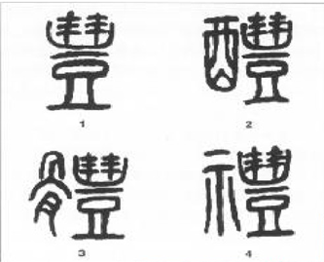
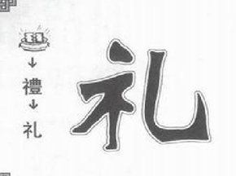

Slide 3
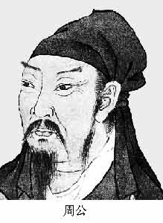
周朝礼乐制度
礼祭天子九鼎，诸侯七、大夫五、元士三也。
——《公羊传·桓公二年》
天子八佾（yi），诸公六佾，诸侯四佾，士二佾。
——《谷梁传》
身份 | 使用乐器 | 乐舞规模
天子 | 悬挂乐器四套，四面排列 | 八佾64人
诸侯 | 悬挂乐器三套，三面排列 | 六佾48人
卿、大夫 | 悬挂乐器二套，二面排列 | 四佾32人
士 | 悬挂乐器一套，一面排列 | 二佾16人

Slide 4
周朝礼乐制度
“礼，经国家，定社稷，序民人，利后嗣者也。”
——《左传》
“礼不下庶人，刑不上大夫。”
——《礼记》

Slide 5
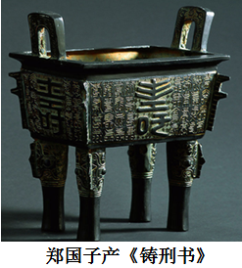
先秦时期的德治与法治
“夏有乱政，而作禹刑。商有乱政，而作汤刑。周有乱政，而作九刑。”
——《左传》
中国历史上最早的成文法

Slide 6
先秦时期的德治与法治
法家：“以法治国，举措而已矣。法不阿贵，绳不挠曲……刑过不避大臣，赏善不遗匹夫。”
——《韩非子.有度》
  儒家：“道之以政，齐之以刑，民免而无耻；道之以德，齐之以礼，有耻且格。
  ——《论语.为政》

Slide 7
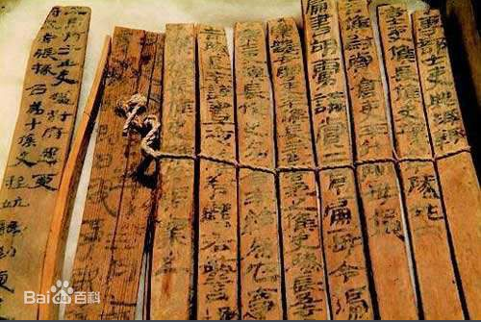
秦汉至隋唐时期的法律与教化
《秦律十八种》《效律》
《秦律杂抄》
《法律答问》
……
云梦睡虎地秦简

Slide 8
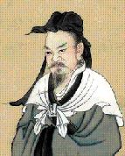

秦汉至隋唐时期的法律与教化
罢黜百家 ，独尊儒术
董仲舒的新儒学思想：
大一统
天人感应
君权神授
三纲五常
儒学成为历代王朝的统治思想和社会主流的意识形态
董仲舒

Slide 9
秦汉至隋唐时期的法律与教化
案例
时有疑狱曰：甲无子，拾道旁弃儿乙，养之为子。及乙长，有罪杀人，以状语甲，甲藏之。甲当何论？仲舒断曰：甲无子，振活养子，虽非所生，谁与易之。《诗》云：螟蛉有子，蜾蠃负之。《春秋》之义，父为子隐，甲宜匿乙。诏：不当坐。
——（西汉）董仲舒撰：《春秋决狱》，载（唐）杜佑撰：《通典》卷六十九
判案：《春秋》上提倡父子一方犯罪后可以互相隐藏。他们是父子关系，所以甲不能判罪。
礼法结合、刑德并用

Slide 10
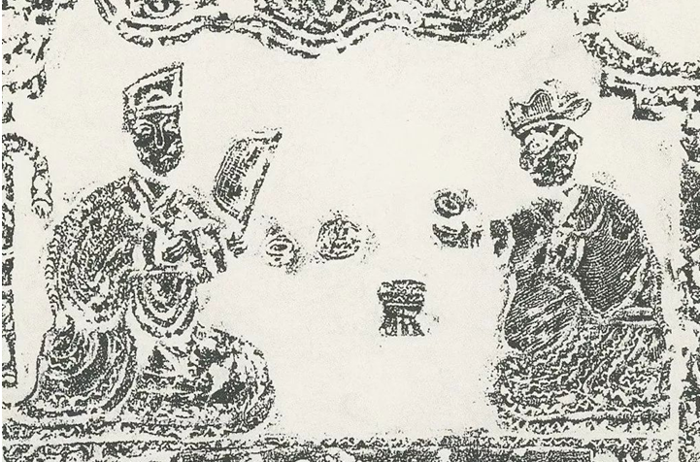
秦汉至隋唐时期的法律与教化
汉代对“礼”的重建和完善，有何作用？
世俗化，礼成为社会各阶层共同遵循的行为规范。
汉代画像石《宴饮图》
八 礼（社会礼节）
冠礼
婚礼
丧礼
祭礼
射礼
飨礼
朝礼
聘礼
七 教（人伦关系）
父子 兄弟 夫妇 君臣 长幼 朋友 宾客

Slide 11
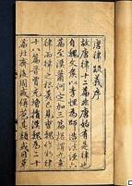
秦汉至隋唐时期的法律与教化
十恶：谋反、谋大逆、谋叛、恶逆、不道、大不敬、不孝、不睦、不义、内乱
“德礼为政教之本，刑罚为政教之用”
唐《唐律疏议》书影
伦理道德和法律结合

Slide 12
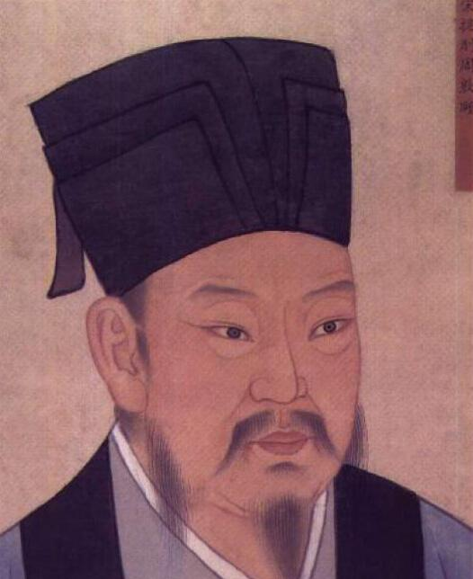
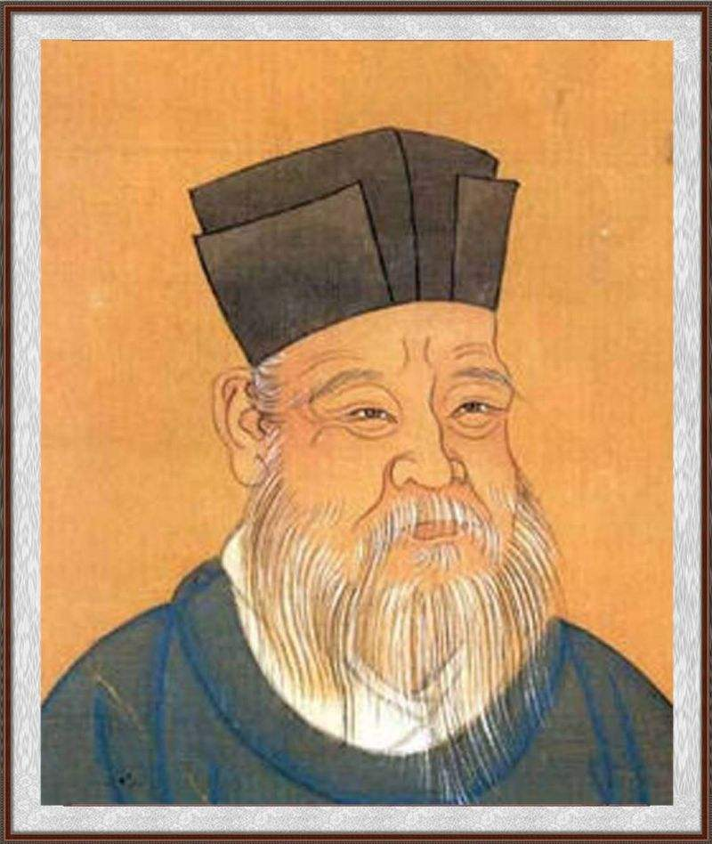
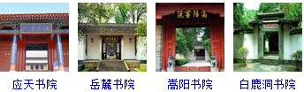
宋元至明清时期的法律与教化
宋明理学
“天理流行，触处皆是……父子有亲，君臣有义之类，无非这理。”
——《朱子语类》
北宋.周敦颐
南宋.朱熹

Slide 13
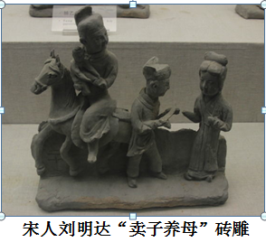
理学成为居于正统地位的官方哲学
《小学集注》（宋.朱熹）教人以洒扫、应对、进退之节，爱亲、敬长、隆师、亲友之道，是儒者为学的基础，儒学启蒙教育的重要教材。
“凡为人子弟，当洒扫居处之地，拂拭几案，当令洁净”；
“凡读书，须整顿几案，令洁净端正”；
“读书有三到。谓心到、眼到、口到。心不在此，则眼看不仔细。心眼既不专一，却只仅仅诵读，决不能记”。
——《童蒙须知》 （宋.朱熹）
宋代对“礼”的重建和完善，有何作用？
道德教化的通俗化和普及化

Slide 14
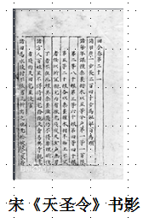
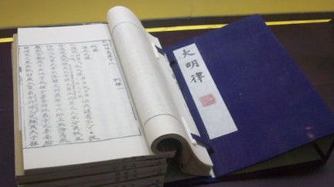
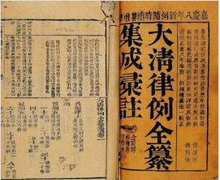
宋元至明清时期的法律与教化
明《大明律》
清《大清律例》

Slide 15
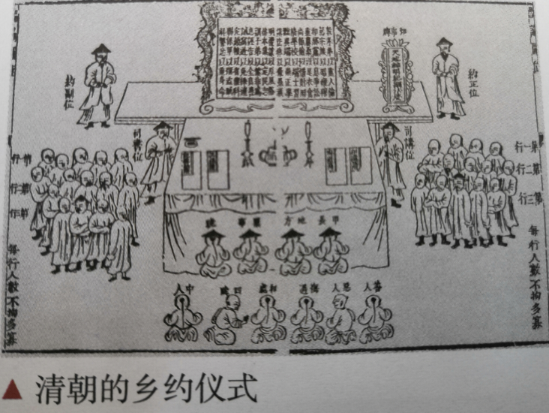

宋元至明清时期的法律与教化
实质：援礼入法
北宋乡约： “一、德业相劝；二、过失相规；三、礼俗相交；四、患难相恤。”
——北宋《吕氏乡约》
明朝乡约： “孝顺父母，尊敬长上，和睦乡里，教训子孙，各安生理，勿作非为。”
——明太祖“六谕”
清朝乡约：“敦孝弟以重人伦，笃宗族以昭雍睦，和乡党以息争讼，重农桑以足衣食，尚节俭以息财用，隆学校以端士习，黜异端以崇正学、讲法律以儆愚顽，明礼让以厚风俗，务本业以定民志，训子弟以禁非为，息诬告以全良善，戒匿逃以免株连，完钱粮以省催科、联保甲以弭盗贼、解仇忿以重身命。”
——康熙帝“圣谕十六条”

